Slide 1
MOS POWERPOINT 2016 Bài 5: THÊM CÁC PHẦN TỬ ĐA PHƯƠNG TIỆN
Created by: IIG Vietnam

Slide 2
Hướng dẫn sử dụng
Sử dụng màn hình ở chế độ Show Presenter View bao gồm phần lý thuyết và hướng dẫn thao tác thực hành
Các câu hỏi ôn tập bao gồm cả phần đáp án dưới dạng Animation

Slide 3
Chèn Media
Các yếu tố đa phương tiện như đồ họa, hình ảnh, video và âm thanh, nhằm tăng sự hấp dẫn và tính trực quan của bài trình chiếu,
Các yếu tố đa phương tiện giúp người xem vừa nhìn và nghe những gì đang được truyền tải.

Slide 4
Hình vẽ Vector - Shape
Shapes là một dạng hình vẽ nét được chèn vào slide.
Shapes khi được chèn vào mặc định sẽ sử dụng màu nền và màu viền được xác định bởi chủ đề (theme) hiện hành của bài thuyết trình.
Khi chọn shapes để hiển thị nhóm công cụ Drawing Tools – Format sẽ được hiển thị.

Slide 5
Chèn Shape
Notes:
Chèn Shapes:
Trên thẻ Home, trong nhóm Drawing, bấm chọn vào hình trong thư viện ⇨ kéo con trỏ chuột trên slide để vẽ hình.
Trên thẻ Insert, trong nhóm Illustrations, bấm Shapes ⇨ bấm chọn hình ⇨ kéo con trỏ chuột trên slide để vẽ hình.
Trong nhóm Drawing Tools, trên thẻ Format, trong nhóm Insert Shapes, nhấp chọn vào hình ⇨ kéo con trỏ chuột trên slide để vẽ hình.
Trên thẻ Draw, sử dụng các tùy chọn Draw with Touch or Pens để vẽ hình ⇨ trong nhóm Ink Art, bấm Convert to Shapes để tự động chuyển bản vẽ mực thành hình.
Chèn cùng một hình dạng nhiều lần liên tục:
Trên thẻ Home, trong nhóm Drawing, bấm chuột phải vào hình muốn vẽ ⇨ bấm chọn Lock Drawing Mode ⇨ nhấp và kéo chuột để vẽ hình ⇨ tiếp tục vẽ hình nếu cần ⇨ khi hoàn thành, nhấp lại vào hình để tắt Lock Drawing Mode.
Bạn cũng có thể tạo các hình tương tự bằng sao chép và dán.

Slide 6
Vẽ & giữ tỷ lệ - Shape
Hình chữ thập hiển thị cho biết đang ở chế độ Draw. Nhấp vào nơi muốn hình bắt đầu và kéo vẽ hình theo kích thước mong muốn.
Nhấn SHIFT và kéo chuột khi cần vẽ một đường thẳng.
Nhấn SHIFT và kéo chuột khi cần vẽ hình dạng theo tỷ lệ ( hình vuông hoặc hình tròn)
Nhấn CTRL và kéo chuột khi cần vẽ một đường thẳng, hình hộp hoặc hình bầu dục đối xứng từ điểm chính giữa của nó.

Slide 7
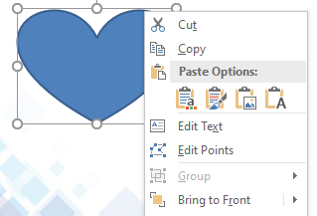
Văn bản trong Shape
Hello!
Hello!
Hello!
Notes:
Thêm văn bản vào hình:
Nhấp đúp chuột vào hình muốn chọn ⇨ nhập văn bản mong muốn.
Nhấp chuột phải vào hình ⇨ nhấp vào Edit Text.
Chọn Shape ⇨ nhập văn bản
Văn bản thêm vào hình trở thành một phần của hình đó. Nếu bạn xoay hoặc lật hình, văn bản sẽ xoay hoặc lật theo.
Định dạng văn bản theo hình:
Sử dụng thanh Mini Toolbar.
Trên thẻ Home, sử dụng công cụ Font và Paragraph.
Trên thẻ Drawing Tools Format, sử dụng tùy chọn WordArt Styles.

Slide 8
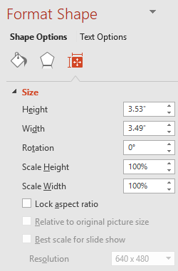
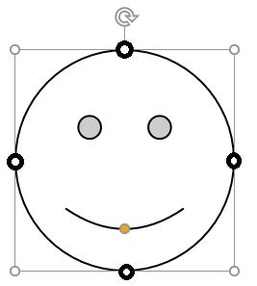
Thay đổi kích thước hình
Notes:
Thay đổi kích thước hình:
Kéo biểu tượng điều chỉnh kích thước dọc hoặc ngang của hình.
Trong ngăn Format Shape, chọn thẻ Size & Properties ⇨ mở rộng phần Size và nhập kích thước mong muốn.
Trên thẻ Drawing Tools Format, trong nhóm Size ⇨ thay đổi các giá trị trong hộp thông số Width và Height.
Giữ phím Shift và nhấn các phím mũi tên.

Slide 9
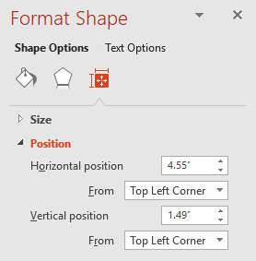
Định vị lại hình
Notes:
Định vị lại hình:
Sử dụng chuột để chọn hình, giữ chuột và kéo hình đến vị trí mới.
Trong ngăn Format Shape, chọn thẻ Size & Properties ⇨ mở rộng phần Position và nhập các giá trị vị trí dọc hoặc ngang mong muốn.
Nhấn các phím mũi tên trên bàn phím để nhích hình qua trái, phải, lên hoặc xuống, cho đến khi bạn đặt nó chính xác vào nơi bạn muốn.
Giữ phím CTRL và nhấn các phím mũi tên để thực hiện các chuyển động dịch chuyển nhỏ hơn.
Có thể bật thước, guides, hoặc gridlines khi di chuyển các đối tượng xung quanh slide.
Công cụ Smart Guide xuất hiện khi một đối tượng được căn giữa hoặc cách đều nhau với các đối tượng khác, đây là công cụ rất hữu ích để sắp xếp các đối tượng một cách nhất quán. Bạn có thể thêm và xóa guides bằng cách nhấp chuột phải vào nó và chọn tùy chọn thích hợp từ menu phím tắt.
Nếu các đối tượng bị bắt dính vào một vị trí khác khi di chuyển ⇨ tắt tùy chọn Snap object to Grid trong hộp thoại Grid and Guide; hoặc nhấp chuột lại thêm tùy chọn Snap objects to grid, giữ phím ALT khi kéo đối tượng.

Slide 10
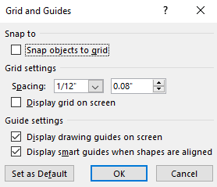
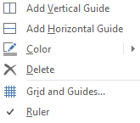
Định vị lại hình
Có thể bật thước, guides, hoặc gridlines khi di chuyển các đối tượng xung quanh slide.
Công cụ Smart Guide xuất hiện khi một đối tượng được căn giữa hoặc cách đều nhau với các đối tượng khác.
Notes:
Nếu các đối tượng bị bắt dính vào một vị trí khác khi di chuyển:
Tắt tùy chọn Snap object to Grid trong hộp thoại Grid and Guide;
Giữ phím ALT để tắt Snap object to Grid khi kéo đối tượng.

Slide 11
Định dạng Shapes
Định dạng Shapes thực hiện tương tự như các Placeholder và textbox.
Có thể thay đổi màu, màu tô, và kiểu viền, thêm kiểu hiệu ứng cho hình.
Khi bấm chuột phải vào hình, PowerPoint hiển thị một thanh Mini Toolbar.

Slide 12
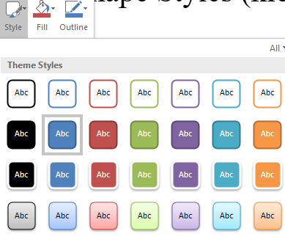
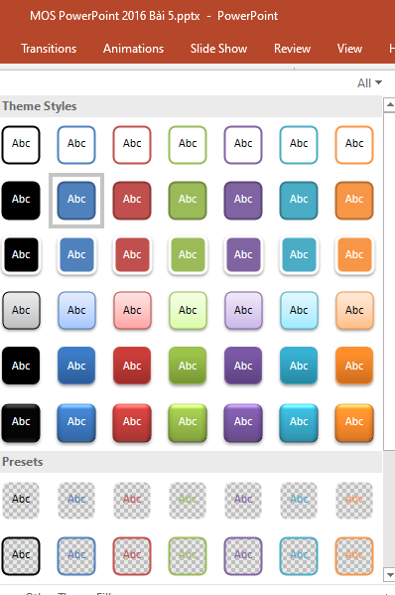
Shape Styles (kiểu)
Cách hiệu quả nhất để định dạng hình là sử dụng thư viện Shape Styles.
Shape Styles là sự kết hợp các yếu tố màu sắc, đường viền và hiệu ứng áp dụng cho hình.
Notes:
Áp dụng style cho hình:
Trong Drawing Tools, trên thẻ Format, trong nhóm Shape Styles ⇨ chọn style phù hợp.
Trên thẻ Home, trong nhóm Drawing, chọn Quick Styles ⇨ chọn style phù hợp.
Sử dụng tùy chọn Shape Quick Styles trên thanh Mini Toolbar để áp dụng style cho hình.
Thay áp dụng thay đổi riêng cho từng yếu tố: màu nền (Fill), màu viền (Outline) và các khía cạnh khác của hình.
Sao chép kiểu và định dạng của bất kỳ đối tượng nào cho hình bằng Format Painter.

Slide 13
Shape Outline (đường viền)
Notes:
Thay đổi đường viền của hình:
Trên thẻ Home, trong nhóm Drawing ⇨ bấm Shape Outline
Trong Drawing Tools, trên thẻ Format, trong nhóm Shape Styles ⇨ bấm Shape Outline
Trong Drawing Tools, trên thẻ Format, trong nhóm Shape Styles ⇨ bấm vào trình khởi chạy hộp thoại Shape Styles để mở ngăn Format Shape ⇨ trong Shape Options, chọn biểu tượng Fill & Line ⇨ trong phần Line, chọn tùy chọn viền mong muốn.
Bấm chuột phải vào hình ⇨ nhấp vào Fill trên thanh Mini Toolbar.

Slide 14
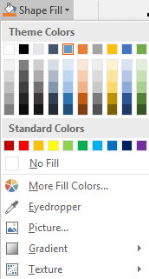
Công cụ trích màu (Eyedropper Tool)
Công cụ Eyedropper được sử dụng để lấy mẫu màu của một đối tượng và cho phép bạn áp dụng màu đó cho đối tượng khác.
Công cụ Eyedropper cho phép lấy mẫu màu từ các đối tượng trong bài trình chiếu.
Notes:
Sử dụng công cụ Eyedropper
Chọn đối tượng muốn tô màu ⇨ mở bất kỳ tùy chọn màu nào, chẳng hạn như Shape Fill, Shape Outline, Text Color hoặc Glow.
Nhấp vào công cụ Eyedropper để bật nó lên ⇨ định vị con trỏ chuột trên đối tượng có chứa màu muốn lấy mẫu (khi bạn di chuyển con trỏ, bản xem trước trực tiếp của màu hiện tại sẽ xuất hiện) ⇨ khi màu mong muốn hiển thị trong bản xem trước, nhấp chuột để áp dụng màu. Bạn cũng có thể sử dụng các phím ENTER hoặc phím cách để chọn màu.
Hủy Eyedropper mà không chọn màu:
Nhấn ESC.
Khớp màu của đối tượng trên slide với đối tượng bên ngoài PowerPoint:
Mở tài liệu bên ngoài chứa đối tượng cần lấy màu trước khi chọn công cụ Eyedropper ⇨ xếp các cửa sổ cạnh nhau ⇨ kéo công cụ Eyedropper từ cửa sổ PowerPoint qua cửa sổ bên ngoài ⇨ nhả nút chuột khi công cụ chọn được màu mong muốn.

Slide 15
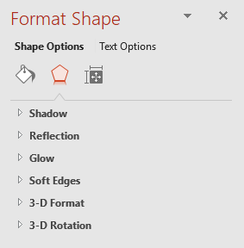
Shape Effects (hiệu ứng)
Notes:
Áp dụng hiệu ứng cho hình:
Trên thẻ Home, trong nhóm Drawing ⇨ bấm Shape Effects
Trong Drawing Tools, trên thẻ Format, trong nhóm Shape Styles ⇨ bấm Shape Effects
Trong Drawing Tools, trên thẻ Format, trong nhóm Shape Styles ⇨ bấm vào trình khởi chạy hộp thoại Shape Styles để mở ngăn Format Shape ⇨ trong Shape Options chọn Effects, sau đó chọn các tùy chọn hiệu ứng.

Slide 16
Chỉnh sửa Shapes - Điều chỉnh hình dạng
Nhiều đối tượng Shape (như hình chữ nhật góc tròn) có thể có một hoặc nhiều nút điều chỉnh.
Nút điều chỉnh màu vàng được sử dụng để điều chỉnh hình dạng của vật thể, chẳng hạn như điều chỉnh các góc tròn của hình chữ nhật góc tròn, điều chỉnh độ sâu hoặc độ dày của mũi tên hoặc thay đổi kích thước của lát bánh.

Slide 17
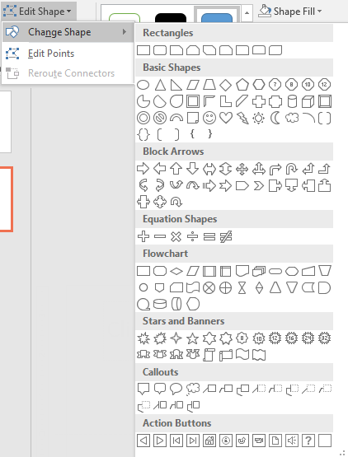
Chỉnh sửa Shapes - Thay đổi Shapes
Có thể thay thế bất kỳ hình nào hoặc thành hình dạng khác bằng công cụ Change Shape.
Notes:
Thay đổi hình:
Chọn hình muốn thay đổi ⇨ trong Drawing Tools, trên thẻ Format, trong nhóm Insert Shapes, chọn Edit Shape ⇨ trỏ chuột vào Change Shape và nhấp chọn hình mong muốn.
Khi thay thế hoặc thay đổi hình dạng, PowerPoint sẽ giữ lại kích thước, màu sắc và hướng của hình ban đầu.
Xóa hình:
Chọn hình ⇨ nhấn DELETE.

Slide 18
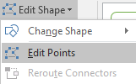
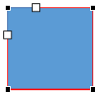
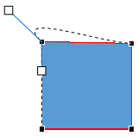
Chỉnh sửa Shapes - Chỉnh sửa điểm hình
Trong PowerPoint, bạn có thể sử dụng các tùy chọn Edit Points để thay đổi hình dạng của hình thành bất kỳ hình dạng nào.
Khi kích hoạt Edit Points, các ô vuông màu đen đại diện cho từng điểm trong hình sẽ xuất hiện. Sau đó, bạn sử dụng chuột để thao tác với từng điểm.
Notes:
Chỉnh sửa các điểm trong hình:
Nhấp chuột phải vào hình ⇨ bấm chọn Edit Points.
Trong Drawing Tools, trên thẻ Format, trong nhóm Insert Shapes, chọn Edit Shape ⇨, rồi bấm Edit Points.
Truy cập các tùy chọn bổ sung khi chỉnh sửa các điểm trong hình:
Nhấp chuột phải vào một đoạn hoặc một điểm riêng lẻ trên hình ⇨ chọn các tùy chọn như Add Point, Delete Point và các tùy chọn khác.
Chỉnh các đoạn thành đường cong:
Ở hai bên của đoạn, nhấp vào một điểm ⇨ hai đầu của điểm xuất hiện 2 nút hình hộp màu trắng, kiểm soát đường cong của các đoạn ở hai bên của điểm; kéo tay cầm màu trắng ra khỏi hình tạo ra một đường cong rộng hơn.
Tắt chỉnh sửa:
Nhấp chuột vào bất kỳ vị trí nào trên slide bên ngoài hình đang chỉnh sửa.

Slide 19
Sắp xếp thứ lớp các đối tượng
Khi vẽ nhiều hình, bạn có thể cần thay đổi thứ tự sắp xếp các hình khi xuất hiện, di chuyển chúng lên phía trên hoặc phía dưới của nhau để đạt được hiệu ứng mong muốn.
Thứ tự xếp chồng là vị trí của các đối tượng hình chồng lên nhau.
Mặc định là đối tượng đầu tiên được nằm ở dưới cùng và đối tượng cuối cùng được nằm ở trên cùng.

Slide 20
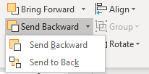
Sắp xếp thứ lớp các đối tượng
Bring Forward | Di chuyển Text Box đã chọn lên trên hình ngay trên nó.
Bring to Front | Di chuyển Text Box đã chọn lên trên tất cả các hình.
Send Backward | Di chuyển Text Box đã chọn xuống dưới tất cả các hình
Send to Back | Di chuyển Text Box đã chọn xuống dưới hình ngay dưới nó.
Notes:
Thay đổi thứ tự sắp đặt các hình:
Trong Drawing Tools, trên thẻ Format, trong nhóm Arrange ⇨ bấm Bring Forward hoặc Send Backward.
Trên thẻ Home, trong nhóm Drawing, bấm Arrange ⇨ trong phần Order Objects, bấm Bring to Front, Send to Back, Bring Forward, hoặc Send Backward.
Nhấp chuột phải vào hình ⇨ nhấp Bring to Front hoặc Send to Back.

Slide 21
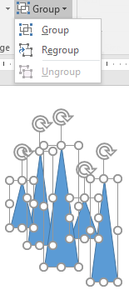
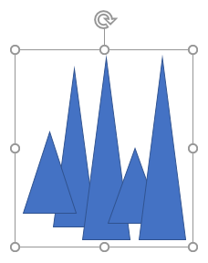
Nhóm các đối tượng
Có thể kết hợp một số đối tượng Shapes thành một nhóm.
Có thể định dạng các đối tượng được nhóm một cách riêng lẻ hoặc định dạng toàn bộ theo nhóm.
Bạn cũng có thể tạo các nhóm trong nhóm.
Notes:
Nhóm hình dạng:
Chọn hình cần gom nhóm ⇨ trong Drawing Tools, trên thẻ Format, trong nhóm Arrange ⇨ bấm vào nút Group Objects ⇨ bấm Group.
Định dạng một đối tượng riêng lẻ trong nhóm:
Chọn nhóm ⇨ sau đó chọn đối tượng riêng lẻ ⇨ thực hiện các thao tác định dạng.
Hủy nhóm hình:
Chọn nhóm ⇨ trong Drawing Tools, trên thẻ Format, trong nhóm Arrange ⇨ bấm vào nút Group Objects ⇨ bấm Ungroup.
Nhóm lại các hình:
Chọn nhóm ⇨ trong Drawing Tools, trên thẻ Format, trong nhóm Arrange ⇨ bấm vào nút Group Objects ⇨ bấm Regroup.

Slide 22
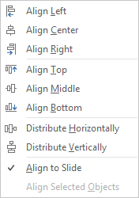
Canh lề (Align Object) giữa các đối tượng
Notes:
Canh lề đối tượng:
Chọn các đối tượng cần canh chỉnh với nhau ⇨ trên Drawing Tools, trên thẻ Format, trong nhóm Arrange ⇨ chọn tùy chọn phù hợp trong danh sách của nút Align.
Chọn các đối tượng cần canh chỉnh với nhau ⇨ trên thẻ Home, trong nhóm Drawing, trong menu Arrange ⇨ chọn Align.
Bạn có thể căn chỉnh các đối tượng so với slide hoặc so với các đối tượng cùng được chọn.

Slide 23
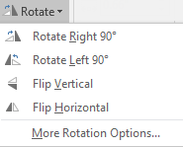
Xoay đối tượng
PowerPoint cho phép xoay hoặc lật đối tượng theo chiều ngang hoặc chiều dọc.
Notes:
Để xoay hình:
Chọn hình ⇨ nhấp và kéo tay cầm xoay phía trên hình đã chọn.
Chọn hình ⇨ trên Drawing Tools, thẻ Format, trong nhóm Arrange ⇨ bấm vào nút Rotate Objects ⇨ chọn tùy chọn xoay mong muốn.
Chọn hình ⇨ trên thẻ Home, trong nhóm Drawing, trong menu Arrange ⇨ chọn Rotate ⇨ chọn tùy chọn xoay mong muốn.
Chọn hình ⇨ trên Drawing Tools, thẻ Format, trong nhóm Size ⇨ bấm vào trình khởi chạy hộp thoại Size ⇨ trong ngăn Format Shape, chọn thẻ Size & Properties ⇨ mở rộng phần Size ⇨ nhập hoặc chọn mức độ xoay.
Để lật hình dạng:
Chọn hình ⇨ trên Drawing Tools, thẻ Format, trong nhóm Arrange ⇨ bấm vào nút Rotate Objects ⇨ sau đó:
Để đảo ngược đối tượng theo chiều dọc: nhấp Flip Vertical
Để đảo ngược đối tượng theo chiều ngang: nhấp Flip Horizontal.
Để tạo một hình ảnh phản chiếu:
Tạo một bản sao của hình ⇨ sử dụng một trong các tùy chọn lật.
Lưu ý rằng bạn có thể cần hủy nhóm một số đối tượng đã gom nhóm trước khi bạn có thể kích hoạt các tùy chọn xoay hoặc lật.

Slide 24
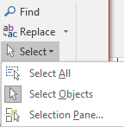
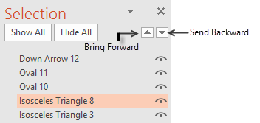
Chọn đối tượng
Bạn có thể nhấp chuột và giữ phím CTRL để chọn tất cả nhiều đối tượng trên một slide, hoặc bạn có thể mở ngăn Selection.

Slide 25
Chọn đối tượng
Bạn có thể nhấp chuột và giữ phím CTRL để chọn tất cả nhiều đối tượng trên một slide, hoặc bạn có thể mở ngăn Selection.
Notes:
Thao tác chọn đối tượng:
Trên thẻ Home, trong nhóm Editing, bấm Select và thực hiện một trong các thao tác sau:
Để chọn tất cả các đối tượng trên slide, bao gồm các Placeholder: bấm Select All.
Để chọn nhiều đối tượng: bấm Select Objects ⇨ vẽ hộp bao trùm các đối tượng muốn chọn.
Để mở ngăn Selection: bấm vào Selection Pane.

Slide 26
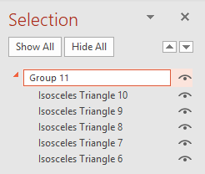
Sử dụng ngăn quản lý đối tượng
Trong khung Selection Pane, bạn có thể ẩn hoặc hiển thị các đối tượng cụ thể, đổi tên đối tượng và thay đổi thứ tự xuất hiện các đối tượng trên slide.
Notes:
Mở Selection Pane:
Trên thẻ Home, trong nhóm Editing, bấm Select ⇨ bấm vào Selection Pane.
Trên Drawing Tools, thẻ Format, trong nhóm Arrange ⇨ bấm vào Selection Pane.
Khi tạo và chèn các đối tượng, PowerPoint đánh số thức tự và đặt tên cho các đối tượng theo thứ tự xuất hiện của chúng hoặc thứ tự sắp xếp của chúng trên slide.
Chọn một đối tượng:
Nhấp vào tên của đối tượng.
Chọn nhiều đối tượng:
Sử dụng các phương thức nhấp chuột giữ các phím CTRL hoặc SHIFT.
Điều chỉnh thứ tự sắp xếp của các đối tượng:
Chọn đối tượng ⇨ nhấp vào mũi tên Bring Forward hoặc Send Backward hoặc kéo tên đối tượng đến vị trí mong muốn trong danh sách.
Đổi tên đối tượng:
Nhấp vào tên đối tượng ⇨ sau đó tạm dừng và nhấp chuột lại vào tên đó ⇨ hộp tên mở ra để chỉnh sửa ⇨ quét chọn tên hiện có ⇨ nhập tên mới ⇨ nhấn ENTER.
Tạm thời ẩn đối tượng khỏi chế độ xem trên slide:
Nhấp vào biểu tượng con mắt bên phải tên đối tượng.
Hiển thị một đối tượng bị ẩn:
Nhấp vào bên phải dòng tên đối tượng để bật lại biểu tượng con mắt.

Slide 27
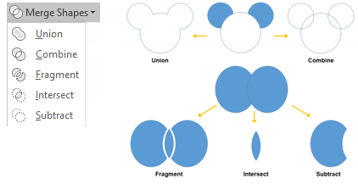
Tạo Shapes tùy chỉnh
Khi cần vẽ một số hình phức tạp, bạn có thể hợp nhất các hình cơ bản để tạo các hình dạng tùy chỉnh.
Union | Tạo một hình mới từ chu vi của hai hoặc nhiều hình chồng chéo.
Combine | Xóa các khu vực có hình được chọn chồng lấp.
Fragment | Phá vỡ hoặc chia hình thành các hình dạng hơn hoặc tạo hình mới từ các đường giao nhau hoặc các khu vực chồng chéo.
Intersect | Xóa các khu vực không chồng lấp trong các hình đã chọn, giữ lại các khu vực chồng lấp.
Subtract | Trừ đi từ hình đầu tiên được chọn (chính) các khu vực nơi các hình khác trùng nhau.
Notes:
Hợp nhất các hình:
Định vị hình và chọn các hình muốn hợp nhất ⇨ trên Drawing Tools, thẻ Format ⇨ bấm Merge Shapes ⇨ chọn tùy chọn mong muốn.
Kết quả của các hình dạng hợp nhất phụ thuộc vào tùy chọn hợp nhất và hình được nhấp chọn đầu tiên. Hình được nhấp chọn đầu tiên trở thành hình chính, tuy nhiên vẫn có một số trường hợp kết quả hợp nhất sẽ tạo nên hình dạng mới.
Quan trọng khi sử dụng công cụ này là phải hiểu sự khác biệt giữa hình hợp nhất và hình gom nhóm.
Hợp nhất các hình là để tạo một hình dạng mới, trong khi gom nhóm các hình khi bạn muốn coi các hình riêng lẻ thành một hình để dễ thực hiện các thao tác và vẫn có thể sửa đổi từng hình trong nhóm.

Slide 28
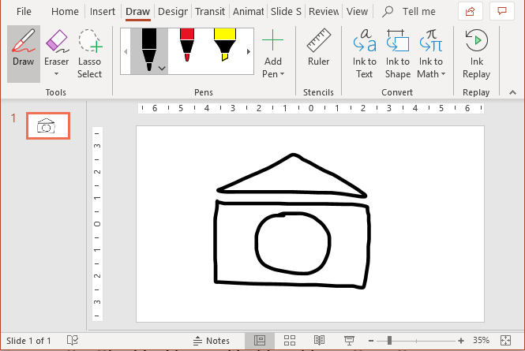
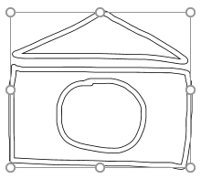
Tạo Shapes tùy chỉnh
Trên thẻ Draw, trong nhóm Pen, sử dụng chuột hoặc thiết bị bút để vẽ hình dạng tùy ý.
Khi vẽ xong cho phép chuyển bản vẽ mực thành hình shapes cơ bản.
Notes:
Vẽ hình tùy ý:
Trên thẻ Draw, trong nhóm Pen, chọn kiểu mực ⇨ sử dụng chuột hoặc thiết bị bút để vẽ hình dạng tùy ý.
Trong nhóm Ink Art, bấm Ink to Shape để tự động chuyển bản vẽ mực thành hình.
Khi vẽ xong ⇨ trong nhóm Tools, bấm Lasso Select (hoặc Select) ⇨ kéo chuột quét chọn toàn bộ bản vẽ
Lưu ý: Tính năng Draw chỉ sử dụng được nếu bạn có đăng ký Office 365.

Slide 29
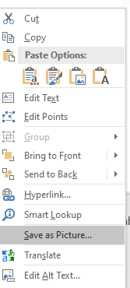
Sử dụng lại hình vẽ tùy chỉnh
Sau khi hoàn chỉnh hình vẽ, có thể lưu dưới dạng hình ảnh ở nhiều định dạng phổ biến (ví dụ: GIF, JPEG hoặc PNG) để sử dụng lại chúng trong các ứng dụng khác.
Notes:
Lưu hình vẽ dưới dạng tập tin ảnh:
Nhấp chuột phải vào đối tượng ⇨ nhấp vào Save As Picture ⇨ định vị thư mục lưu, đặt tên cho hình, chọn kiểu định dạng ⇨ nhấp Save.

Slide 30
Hình ảnh (Pictures/Images)
Hình ảnh (Pictures/Images) là một loại đối tượng đa phương tiện khác có thể thêm vào bài trình chiếu để minh họa trực quan.

Slide 31
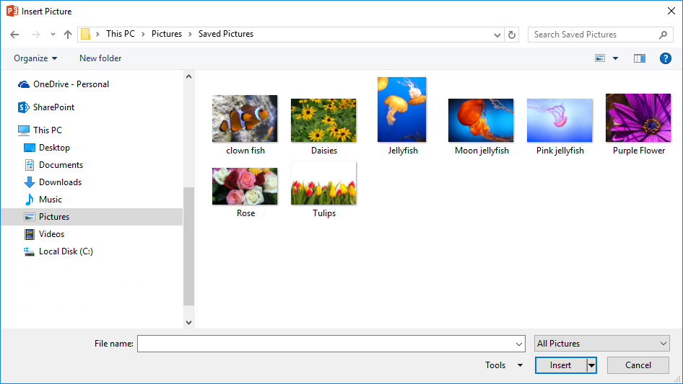
Hình ảnh (Pictures/Images) – Chèn ảnh
Có thể chèn ảnh vào bài trình chiếu từ nhiều nguồn:
Hình ảnh khôngTừ các tập tin ảnh được lưu trên máy tính
Từ các tập tin ảnh tìm thấy trực tuyến bằng công cụ tìm kiếm Bing hoặc từ các nguồn lưu trữ trực tuyến như OneDrive, Facebook và Flickr. (cần đăng ký liên kết dịch vụ với tài khoản Microsoft).
Không nhất thiết phải có Placeholder để hiển thị.
Notes:
Thêm ảnh từ tập tin trên máy tính vào slide sử dụng Placeholder ảnh:
Nhấp vào biểu tượng Pictures trong Placeholder.
Thêm ảnh trực tuyến vào slide sử dụng Placeholder ảnh:
Nhấp vào biểu tượng Online Pictures trong Placeholder.
Thêm ảnh vào slide nhưng không có Placeholder ảnh:
Trên thẻ Insert, nhóm Images, nhấp chọn Pictures hoặc Online Pictures.

Slide 32
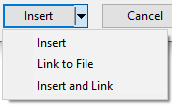
Chèn ảnh từ tập tin trên máy tính
Khi sử dụng Insert để chèn ảnh, PowerPoint cung cấp ba tùy chọn:
Insert (nhúng hình ảnh vào slide): hình ảnh được lưu trữ trong tập tin trình chiếu. Không còn sự liên hệ giữa tập tin gốc và tập tin hình ảnh nhúng trong bài trình chiếu.
Link to File (liên kết đến tập tin ảnh): một kết nối được tạo ra giữa tập tin ảnh và bài trình chiếu. Các tập tin ảnh được lưu trữ bên ngoài tập tin trình chiếu. Nếu tập tin ảnh được cập nhật, những cập nhật đó sẽ được thay đổi hình ảnh trong bài trình chiếu.
Insert and Link (thực hiện cả hai điều trên).
Notes:
Khi nhấp chọn Pictures, ứng dụng sẽ mở hộp thoại Insert Picture:
Điều hướng di chuyển đến vị trí của tập tin hình ảnh và nhấp vào tập tin ảnh ⇨ bấm Insert.
Ngoài ra, có thể nhấp vào mũi tên Insert để chọn tùy chọn khác.

Slide 33
Chèn ảnh từ tập tin trên máy tính
Để xác định nên chọn Insert hoặc Link to File:
Chọn Insert khi:
Mỗi tập tin ảnh có dung lượng dưới 100KB.
Muốn tất cả các tập tin hình ảnh được chứa trong bài trình chiếu thay vì được liên kết với nó.
Không có kế hoạch thay đổi các tập tin nguồn.
Chọn Link to File khi:
Tập tin ảnh có dung lượng 100KB trở lên.
Có kế hoạch thay đổi các tập tin ảnh nguồn.
Dự định sử dụng tính năng Package for CD để đóng gói bài trình chiếu.

Slide 34
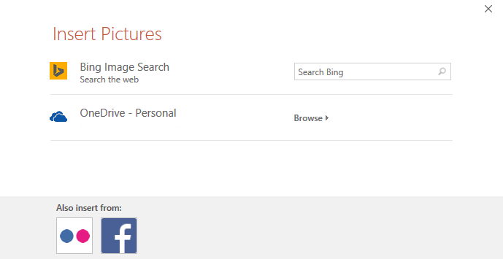
Chèn ảnh từ trực tuyến
Trên thẻ Insert, trong nhóm Images, bấm Online Pictures.
Bing Image Search: nhập từ khóa và nhấn phím Enter để tìm kiếm hình ảnh trên các trang web thông qua công cụ tìm kiếm Bing.
OneDrive – Personal: tìm kiếm hình ảnh trong OneDrive của bạn.

Slide 35
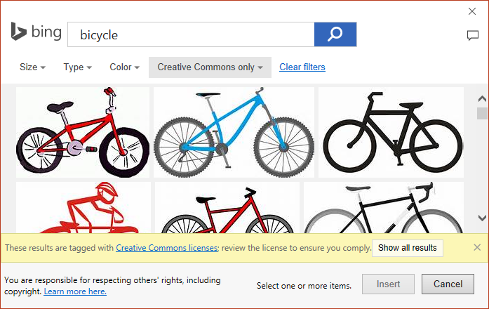
Chèn ảnh từ trực tuyến
Với Bing: Danh sách kết quả sẽ hiển thị hình ảnh theo từ khóa tìm kiếm, kết quả đã được lọc để chỉ hiển thị các hình có giấy phép Creative Common. Bạn có thể chọn để lọc kết quả theo kích cỡ, loại, màu sắc và loại giấy phép.
Notes:
Lưu ý: nhiều hình ảnh trực tuyến có bản quyền và không thể được sử dụng mà không được cho phép trước. Hình ảnh được gắn thẻ giấy phép Creative Commons có thể sử dụng được; tuy nhiên, hầu hết các giấy phép Creative Commons có nghĩa là hình ảnh không được sử dụng cho mục đích thương mại và thường có các giới hạn về mức độ chỉnh sửa hoặc sửa đổi hình. Để tìm hiểu thêm về các loại giấy phép Creative Commons, nhấp vào liên kết Creative Commons licenses. Để hiển thị tất cả kết quả tìm kiếm, nhấp vào nút Show all results.

Slide 36
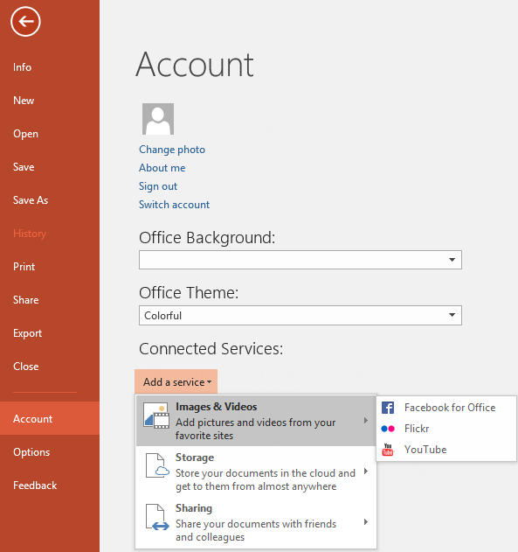
Chèn ảnh từ trực tuyến
Chèn hình ảnh
Thêm hình ảnh từ dịch vụ trực tuyến khác…
Notes:
Tìm hiểu thêm về bản quyền và cách sử dụng ảnh hợp lý:
Nhấp chuột vào liên kết Learn more here.
Xem thông tin chi tiết của ảnh:
Trỏ chuột vào ảnh, một hộp giới hạn màu đen bao quanh ảnh, kích thước và vị trí của ảnh được hiển thị ở dưới cùng hộp.
Để chọn và chèn ảnh:
Nhấp chuột chọn ảnh ⇨ nhấp vào Insert để nhúng nó vào bài trình chiếu.
Chọn nhiều hình ảnh:
Nhấp vào hộp kiểm cho mỗi hình ảnh muốn chèn ⇨ nhấp vào Insert để nhúng tất cả các ảnh đã chọn vào slide.
Thêm hình ảnh từ các dịch vụ trực tuyến khác (như YouTube):
Trong thẻ File, phần Account, thực hiện kết nối vào tài khoản Microsoft của bạn.

Slide 37
Tính năng tự thiết kế của PowerPoint
PowerPoint Designer là một dịch vụ MS Office trực tuyến tự động tạo ra nhiều ý tưởng bố cục cho hình ảnh và nội dung trực quan khác trên slide.
Tính năng Designer có sẵn trong các phiên bản đăng ký MS Office (Office 365).
Notes:
Kích hoạt tính năng thiết kế:
Trên thẻ Design, trong nhóm Designer, bấm vào Design Ideas ⇨ sau khi được kích hoạt, ngăn Design Ideas sẽ tự động xuất hiện khi bạn chèn ảnh vào slide
Áp dụng bố cục thiết kế:
Nhấp chuột vào bố cục phù hợp trong ngăn Design Ideas.
Tắt tính năng thiết kế:
Bấm vào thẻ File ⇨ bấm Options ⇨ trong phần General, bỏ chọn hộp Enable PowerPoint Designer.

Slide 38
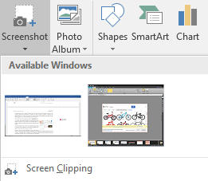
Chụp ảnh màn hình (Screenshot)
PowerPoint cho phép nhúng ảnh chụp màn hình từ bất kỳ cửa sổ chương trình nào đang mở trên máy tính mà không cần rời khỏi PowerPoint.
Tính năng chụp màn hình cũng có sẵn trong hầu hết các ứng dụng Microsoft Office khác như Microsoft Word, Excel và Outlook.
Notes:
Thao tác chụp màn hình:
Trên thẻ Insert, trong nhóm Images, bấm vào mũi tên Screenshot ⇨ Thư viện Windows có sẵn sẽ hiển thị các cửa sổ chương trình đang mở sẵn đang chạy trên máy tính. Tính năng chụp màn hình không thể chụp các cửa sổ đã được thu nhỏ vào thanh tác vụ.
Screen Clipping:
Chọn Screenshost ⇨ chọncông cụ Screen Clipping để chọn vùng màn hình muốn chụp.
Khi chọn công cụ Screen Clipping, màn hình sẽ mờ đục và cửa sổ đầu tiên trong thư viện Windows có sẵn được hiển thị đè lên màn hình PowerPoint ⇨ kéo chuột để chọn cắt một phần của cửa sổ, hiệu ứng mờ đục được loại bỏ khỏi khu vực trong phạm vi chọn ⇨ thả chuột, PowerPoint sẽ tự động chèn vùng được chọn thành ảnh trong slide.
Nếu máy tính đang mở nhiều cửa sổ ⇨ bấm vào cửa sổ muốn chụp trước khi thực hiện thao tác, để di chuyển cửa sổ cần chọn đến vị trí đầu tiên trong các cửa sổ có sẵn.

Slide 39
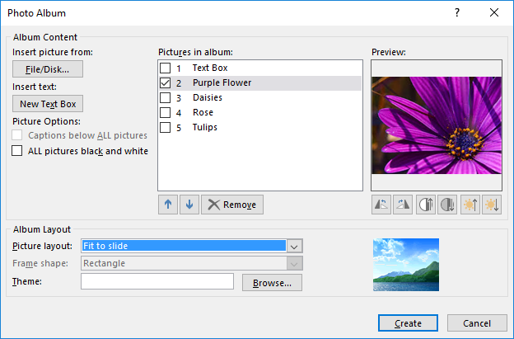
Tạo album ảnh
Photo Album trong PowerPoint là dạng bài trình chiếu để hiển thị ảnh.
Sau khi được tạo, album ảnh có thể được định dạng như một bài trình chiếu bình thường: thêm hiệu ứng chuyển tiếp, hình nền và bố cục.
Ngoài ra, có thể thêm chú thích cho ảnh, điều chỉnh thứ tự và bố cục…
Notes:
Tạo album ảnh:
Trên thẻ Insert, trong nhóm Images, nhấp vào mũi tên Photo Album ⇨ nhấp vào New Photo Album (bảng bên dưới mô tả các tùy chọn trong hộp thoại Photo Album).

Slide 40
Tạo album ảnh
Insert picture from | Sử dụng File/Disk để điều hướng đến thư mục chứa các tập tin ảnh.
Insert text: New Text Box | Tạo một slide để nhập văn bản. Văn bản có thể bao gồm phần giới thiệu cho bức ảnh tiếp theo hoặc chi tiết về bức ảnh trước đó.
Pictures in album | Liệt kê các tập tin có trong album ảnh. Sử dụng các nút Up hoặc Down bên dưới hộp danh sách để sắp xếp lại các hình hoặc sử dụng Remove để xóa một tập tin khỏi danh sách.
Preview | Hiển thị bản xem trước của tập tin được chọn trong danh sách ảnh. Sử dụng các nút bên dưới khung xem trước để điều chỉnh góc xoay, độ tương phản hoặc độ sáng của hình ảnh đã chọn.
Picture Options | Chọn có/hoặc không hiển thị các hộp chú thích bên dưới ảnh, chú thích có thể bao gồm tên của người hoặc số nhận dạng sản phẩm. Ngoài ra còn tùy chọn để hiển thị hình ảnh đen trắng. Lưu ý: Không kích hoạt tùy chọn Fit to Slide nếu muốn sử dụng chú thích.
Picture layout | Chỉ định để hiển thị một hoặc nhiều hình ảnh trên một slide, có bao gồm các tiêu đề hay không.
Frame shape | Chọn hình cho khung xung quanh mỗi ảnh. Tùy chọn này chỉ khả dụng khi không kích hoạt tùy chọn Fit to Slide.
Theme | Thêm theme cho album ảnh.

Slide 41
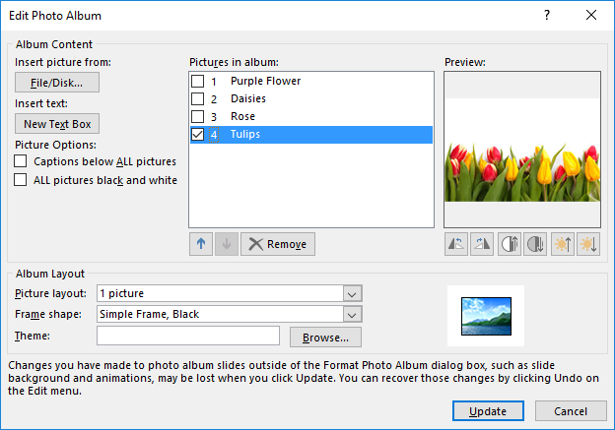
Chỉnh sửa album ảnh
Notes:
Chỉnh sửa album ảnh:
Trên thẻ Insert, trong nhóm Images, nhấp vào Photo Album ⇨ nhấp vào Edit Photo Album.
Hộp thoại Edit Photo Album chứa các tùy chọn tương tự như hộp thoại Photo Album, ngoại trừ một đoạn hướng dẫn và nút Update.
Để chia sẻ album ảnh với người khác, có thể gửi dưới dạng tập tin đính kèm vào email, xuất bản lên Web hoặc in nó. Ngoài ra, Có thể tạo album ảnh riêng hoặc sử dụng một trong các mẫu album ảnh PowerPoint có sẵn tại Microsoft.com.

Slide 42
Điều chỉnh ảnh
Điều chỉnh nền, màu, hiệu ứng, độ sáng, tương phản, đường nét của ảnh

Slide 43
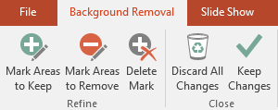
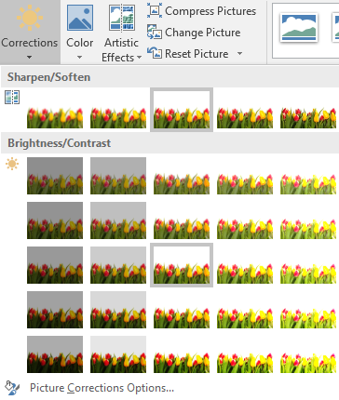
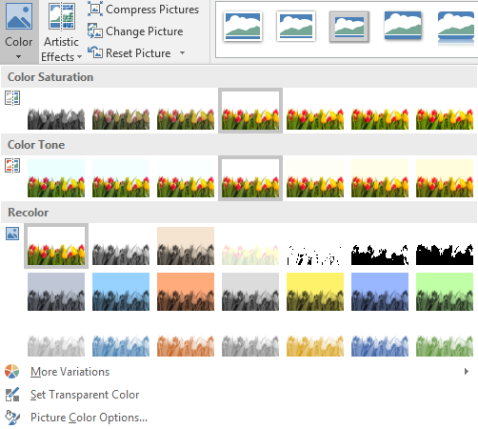
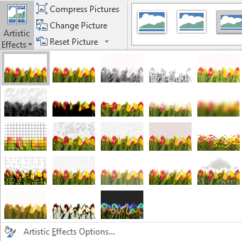
Điều chỉnh ảnh
Điều chỉnh nền, màu, hiệu ứng, độ sáng, tương phản, đường nét của ảnh
Notes:
Xóa nền của ảnh:
Nhấp Remove Background ⇨điều chỉnh bằng cách sử dụng các tùy chọn trên thẻ Background Removal.
Điều chỉnh độ sáng / độ tương phản / làm sắc nét / làm mềm ảnh:
Nhấp vào Corrections ⇨ trỏ chuột vào các kiểu trong danh sách để xem trước các thay đổi ảnh trên slide, nhấp chuột chọn kiểu phù hợp.
Điều chỉnh màu ảnh:
Nhấp vào Color ⇨ trỏ chuột vào các kiểu trong danh sách để xem trước cách kiểu màu làm thay đổi ảnh trên slide, nhấp chuột chọn kiểu phù hợp.
Thêm hiệu ứng nghệ thuật cho ảnh:
Nhấp vào Artistic Effects ⇨ trỏ chuột vào các kiểu trong danh sách để xem trước cách hiệu ứng làm thay đổi ảnh trên slide, nhấp chuột chọn kiểu phù hợp.

Slide 44
Nén ảnh (Compressing Pictures)
Nếu ảnh được thêm vào slide đến có kích thước lớn, độ phân giải cao có thể làm cho kích thước tập tin bài trình chiếu bị tăng lên.
Tuy nhiên, độ phân giải cao là không cần thiết nếu chỉ cần trình chiếu trên màn hình/máy chiếu.
Ngoài ra, cắt đi các phần của ảnh, PowerPoint vẫn giữ thông tin phần không hiển thị.
Chức năng nén ảnh nhằm giảm kích thước tập tin ảnh được nhúng vào slide thông qua giảm độ phân giải ảnh và loại bỏ vĩnh viễn các phần bị cắt; từ đó làm giảm kích thước của tập tin bài trình chiếu.

Slide 45
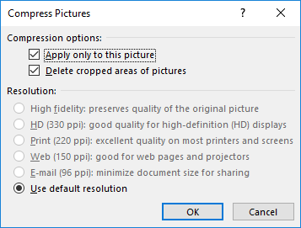
Nén ảnh (Compressing Pictures)
Notes:
Nén ảnh:
Chọn một hoặc nhiều ảnh ⇨ trong Picture Tools, trên thẻ Format, nhóm Adjust, bấm Compress Pictures.

Slide 46
Thay đổi ảnh
Có thể thay đổi ảnh nhưng vẫn giữ định dạng đã áp dụng cho ảnh.
Notes:
Thay đổi ảnh:
Chọn ảnh muốn thay đổi ⇨ trong Picture Tools, trên thẻ Format, nhóm Adjust, bấm Change Picture ⇨ điều hướng đến vị trí tập tin ảnh mới ⇨ chọn tập tin ảnh muốn chèn lại vào vị trí ảnh được chọn ⇨ nhấn Open.
Bấm chuột phải vào ảnh ⇨ bấm Change Picture ⇨ điều hướng đến vị trí tập tin ảnh mới ⇨ chọn tập tin ảnh muốn chèn lại vào vị trí ảnh được chọn ⇨ nhấn Open.

Slide 47
Phục hồi lại ảnh gốc
Ảnh gốc được hiểu là ảnh được chèn vào slide chưa qua định dạng, thay đổi kích thước.
Notes:
Xóa tất cả các thay đổi khỏi ảnh:
Chọn ảnh muốn phục hồi ⇨ trong Picture Tools, trên thẻ Format, nhóm Adjust, bấm Reset Picture hoặc Reset Picture & Size.

Slide 48
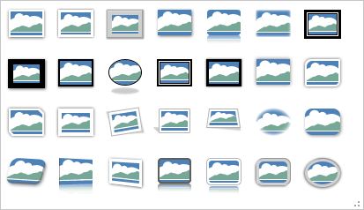
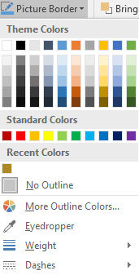
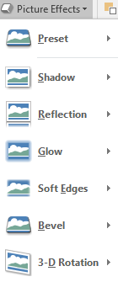
Áp dụng Styles và Effects cho ảnh
Có thể áp dụng kiểu ảnh, thêm viền và hiệu ứng hoặc thay đổi kiểu bố cục của ảnh bằng các tùy chọn có sẵn trong nhóm Picture Styles trên thẻ Format.
Notes:
Thay đổi kiểu cho ảnh:
Chọn kiểu ảnh từ thư viện Picture Styles.
Thay đổi đường viền cho ảnh:
Nhấp vào Picture Border ⇨ chọn màu viền, kiểu viền, độ dày viền phù hợp.
Thay đổi hiệu ứng ảnh:
Nhấp vào Picture Effects ⇨ chọn kiểu hiệu ứng phù hợp.

Slide 49
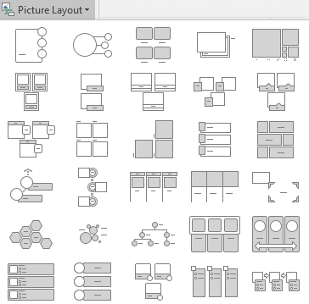
Thay đổi kiểu bố cục của ảnh
Notes:
Thay đổi kiểu bố cục của ảnh:
Nhấp vào Picture Layout ⇨ chọn kiểu bố cục phù hợp.

Slide 50
Thay đổi kiểu bố cục của ảnh
Notes:
Thay đổi kiểu bố cục của ảnh:
Nhấp vào Picture Layout ⇨ chọn kiểu bố cục phù hợp.

Slide 51
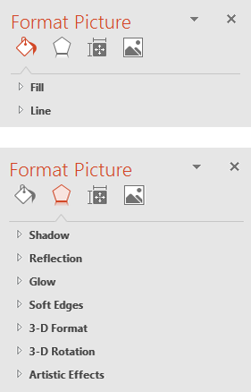
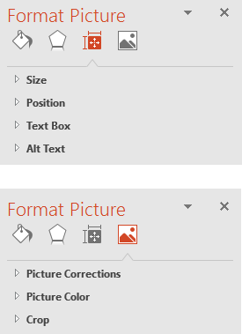
Hiển thị khung Format Picture
Notes:
Hiển thị khung Format Picture:
Nhấp chuột phải vào ảnh ⇨ nhấp vào Format Picture.
Trong Picture Tools, trên thẻ Format, nhóm Picture Styles ⇨ bấm vào trình khởi chạy hộp thoại Format Picture. Các thẻ khác nhau của khung Format Picture được hiển thị trong hình dưới đây.

Slide 52
Sắp xếp ảnh
Sử dụng các công cụ sắp xếp tương tự với Shape và các đối tượng khác.
Thay đổi thứ tự sắp xếp bằng cách di chuyển ảnh tiến và lùi trên slide, và căn chỉnh, xoay chúng để đạt được hiệu quả mà bạn mong muốn.

Slide 53
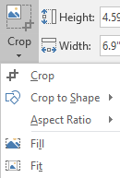
Điều chỉnh kích thước và cắt ảnh
Có thể thay đổi kích thước ảnh tương tự thay đổi kích thước các đối tượng khác (như Shape và TextBox).
Cắt ảnh (Crop) có tác dụng tương tự như cắt các phần của ảnh.
Có thể cắt đi các phần không muốn hiển thị của ảnh, cắt ảnh thành hình dạng (như hình trái tim); cắt theo tỷ lệ khung hình.
Notes:
Cắt ảnh:
Chọn ảnh cần cắt ⇨ bấm chuột phải vào ảnh ⇨ bấm Size and Position ⇨ trên thẻ Picture, bấm Crop.
Chọn ảnh cần cắt ⇨ bên dưới Picture Tools, trên thẻ Format, nhóm Size ⇨ bấm Crop.
Sử dụng các tùy chọn Fill and Fit trong menu Crop để thay đổi kích thước ảnh.
Sử dụng Fill để thay đổi kích thước hình ảnh sao cho toàn bộ khu vực khung hình được lấp đầy và vẫn duy trì tỷ lệ khung hình gốc, mặc dù phần ảnh sẽ bị cắt bỏ.
Sử dụng Fit để hiển thị toàn bộ ảnh bên trong khu vực khung hình và vẫn duy trì tỷ lệ khung hình.

Slide 54
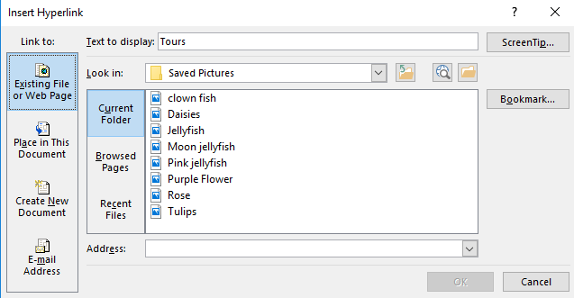
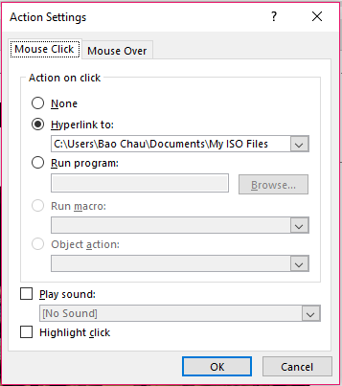
Siêu liên kết (Hyperlinks)
Siêu liên kết là văn bản hoặc đối tượng (như ảnh, đồ thị, hình dạng hoặc WordArt), bạn có thể nhấp vào để chuyển sang một slide khác, một bài trình chiếu khác, mở một tài liệu Word hoặc bảng tính Excel.
Siêu liên kết cũng có thể dẫn đến trang web, mở một email hoặc tạo một tập tin mới.
Notes:
Sử dụng siêu liên kết:
Bài trình chiếu phải ở chế độ xem Slide Show ⇨ định vị con trỏ chuột trên siêu liên kết, nó sẽ hiển thị dưới dạng biểu tượng bàn tay trỏ ⇨ nhấp chuột để thực thi tác vụ của siêu liên kết.
Tạo siêu liên kết:
Chọn văn bản hoặc đối tượng muốn sử dụng làm siêu liên kết ⇨ trên thẻ Insert, trong nhóm Links, bấm Hyperlink.
Nhấp chuột phải lên phần văn bản hoặc đối tượng muốn sử dụng làm siêu liên kết ⇨ nhấp vào Hyperlink.
Trong hộp thoại Insert Hyperlink, có thể thực hiện các liên kết phù thuộc tùy chọn bên trái:
Existing File or Web Page: liên kết đến một tập tin trên máy tính hoặc trang web hiện có.
Place in This Document: liên kết đến một vị trí trong bài trình chiếu hiện tại.
Create New Document: liên kết thực hiện tạo một tập tin mới.
E-mail Address: liên kết thực hiện mở một email mới với địa chỉ người nhận cụ thể.
Chỉnh sửa một siêu liên kết:
Chọn văn bản hoặc đối tượng chứa siêu liên kết ⇨ trên thẻ Insert, trong nhóm Links, bấm Hyperlink.
Trên thẻ Insert, trong nhóm Links, bấm Action.
Nhấp chuột phải lên văn bản hoặc đối tượng chứa siêu liên kết ⇨ nhấp vào Edit Hyperlink.
Xóa siêu liên kết:
Chọn văn bản hoặc đối tượng chứa siêu liên kết ⇨ trên thẻ Insert, trong nhóm Links, bấm Hyperlink ⇨ bấm Remove Link
Chọn văn bản hoặc đối tượng chứa siêu liên kết ⇨ trên thẻ Insert, trong nhóm Links, bấm Action ⇨ đánh dấu chọn None trong các tùy chọn Hyperlink
Nhấp chuột phải lên văn bản hoặc đối tượng chứa siêu liên kết ⇨ nhấp vào Remove Hyperlink.
PowerPoint sẽ tự động kiểm tra và đề nghị cập nhật các siêu liên kết bị hỏng khi bạn mở bài trình chiếu có chứa các liên kết.

Slide 55
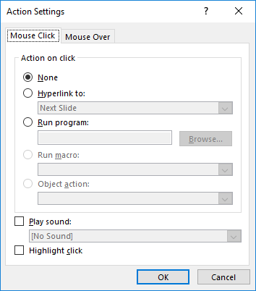
Các nút hành động (Action Buttons)
Nút hành động cho phép gán một hành vi cho một đối tượng.
Có thể sử dụng nút hành động để điều hướng nhanh trong trình chiếu, để kích hoạt siêu liên kết, để chạy chương trình khác hoặc để mở tập tin Office.
Nút hành động cho phép di chuyển đến slide tiếp theo, slide trước, đầu tiên hoặc cuối cùng, hoặc phát phim, phát âm thanh.
Notes:
Sử dụng nút hành động:
Chuyển bài trình chiếu sang chế độ xem Slide Show.
Tạo nút hành động:
Chọn đối tượng ⇨ trên thẻ Insert, trong nhóm Links, bấm Action ⇨ tạo và kích hoạt một hành động trên thẻ Mouse Click hoặc Mouse Over trong hộp thoại Action Settings.
Chọn đối tượng ⇨ trên thẻ Insert, bấm vào Shapes ⇨ chọn một trong các hình bên dưới Action Buttons ⇨ kéo để vẽ hình nút hành động trên slide và mở hộp thoại Action Settings ⇨ tạo và kích hoạt một hành động trên thẻ Mouse Click hoặc Mouse Over.
Chỉnh sửa một hành động:
Chọn văn bản hoặc đối tượng ⇨ trên thẻ Insert, trong nhóm Links, bấm Action.
Xóa một hành động:
Chọn văn bản hoặc đối tượng ⇨ trên thẻ Insert, trong nhóm Links, bấm Action ⇨ đánh dấu chọn None trong các tùy chọn.

Slide 56
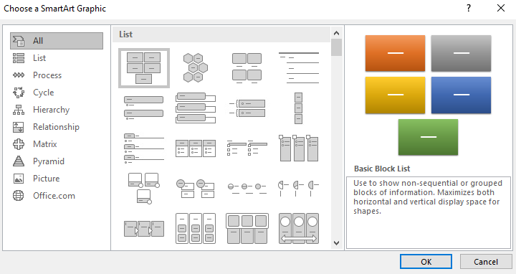
SmartArt
SmartArt là một tập hợp các sơ đồ có thể tùy chỉnh.
Có hai cách chính để chèn SmartArt vào slide:
Sử dụng Placeholder: một số Layout slide cung cấp Placeholder có SmartArt.
Chèn SmartArt từ thẻ Insert
Notes:
Chèn SmartArt:
Trên slide có Placeholder đồ họa SmartArt ⇨ nhấp vào Insert a SmartArt Graphic.
Trên slide không có Placeholder đồ họa SmartArt ⇨ trên thẻ Insert, trong nhóm Illustrations, bấm SmartArt.

Slide 57
Chèn SmartArt
Khi chọn chèn một SmartArt, sơ đồ sẽ hiển thị với các phần văn bản được chừa chỗ sẵn, thay thế văn bản giữ chỗ bằng văn bản của riêng bạn.
Khi SmartArt được chọn trên slide, nhóm thẻ SmartArt Tools xuất hiện, hiển thị hai thẻ (Design và Format) và một số công cụ bạn có thể sử dụng để thao tác với sơ đồ.

Slide 58
Các kiểu bố cục của SmartArt
List | Hiển thị thông tin không tuần tự.
Process | Hiển thị các bước theo định hướng hoặc theo thời gian.
Cycle | Hiển thị một quá trình liên tục hoặc lặp đi lặp lại.
Hierarchy | Hiển thị sơ đồ tổ chức, cây quyết định hoặc cây danh mục sản phẩm.
Relationship | Hiển thị các kết nối hoặc mối quan hệ không phân cấp.
Matrix | Chỉ ra cách các bộ phận liên quan đến một tổng thể.
Pyramid | Hiển thị mối quan hệ tỷ lệ với thành phần lớn nhất ở trên cùng hoặc dưới cùng.
Picture | Sử dụng hình ảnh để truyền tải một thông điệp mà không có văn bản.
Office.com | Cung cấp quyền truy cập vào các bố cục bổ sung từ Office.com

Slide 59
Chuyển đổi văn bản sang SmartArt
PowerPoint cho phép chuyển đổi các slide hiện có với văn bản thông thường thành SmartArt.
Văn bản được phân cấp sẽ chuyển thành SmartArt có phân cấp (nếu có)
Notes:
Chuyển đổi văn bản thành SmartArt:
Quét chọn văn bản hoặc nhấp chọn Placeholder văn bản ⇨ trên thẻ Home, trong nhóm Paragraph, nhấp Convert to SmartArt Graphic ⇨ di chuyển chuột qua thư viện SmartArt để xem bản xem trước ⇨ nhấp chọn bố cục phù hợp.

Slide 60
Thay đổi bố cục SmartArt
Notes:
Thay đổi bố cục SmartArt:
Chọn SmartArt muốn thay đổi ⇨ trên SmartArt Tools, thẻ Design, trong nhóm Layout ⇨, bấm More ⇨ chọn bố cục phù hợp.
Chọn SmartArt muốn thay đổi ⇨ bấm chuột phải vào SmartArt ⇨ bấm Layout trên thanh công cụ Mini Toolbar SmartArt ⇨ chọn bố cục phù hợp.
Số lượng và kiểu bố trí được hiển thị sẽ phụ thuộc vào bố cục SmartArt hiện tại được sử dụng.
Bạn cũng có thể nhấp vào More Layouts để xem hộp thoại Choose a SmartArt Graphic.

Slide 61
Sử dụng Text Pane
Công cụ Text Pane cho phép người dùng nhập và chỉnh sửa văn bản trong sơ đồ.
Khi thêm và chỉnh sửa văn bản trong Text Pane, PowerPoint sẽ cập nhật văn bản lên SmartArt.
Có thể định dạng văn bản với các công cụ như định dạng văn bản khi làm việc ở Text Pane.
Khi văn bản được thêm vào SmartArt, nó sẽ trở thành một phần của SmartArt. Nếu xoay hoặc lật hình, văn bản sẽ xoay hoặc lật theo.
Notes:
Mở Text Pane:
Chọn SmartArt ⇨ trên SmartArt Tools, thẻ Design, trong nhóm Create Graphic ⇨ bấm vào Text Pane.
Chọn SmartArt ⇨ ở bên trái của SmartArt, nhấp vào ký hiệu mũi tên.

Slide 62
Điều chỉnh SmartArt
Tạo điểm phụ trong danh sách
Trở về mức cao hơn trong ngăn Text Pane
Thay đổi hướng của SmartArt
Di chuyển hình lên hoặc xuống trong SmartArt
Tạo một dòng văn bản mới ở cùng cấp độ trong ngăn Text Pane
Thêm hình vào SmartArt
Notes:
Tạo điểm phụ trong danh sách:
Chọn dòng muốn thụt lề làm điểm phụ ⇨ trên SmartArt Tools, thẻ Design, trong nhóm Create Graphic ⇨ bấm Demote hoặc nhấn phím TAB.
Trở về mức cao hơn trong ngăn Text Pane:
Chọn dòng ⇨ trên SmartArt Tools, thẻ Design, trong nhóm Create Graphic ⇨ bấm Promote hoặc nhấn tổ hợp phím SHIFT + TAB.
Thay đổi hướng của SmartArt:
Chọn SmartArt ⇨ trên SmartArt Tools, thẻ Design, trong nhóm Create Graphic ⇨ bấm Right to Left.
Di chuyển hình lên hoặc xuống trong SmartArt:
Chọn dòng muốn di chuyển ⇨ trên SmartArt Tools, thẻ Design, trong nhóm Create Graphic ⇨ bấm Move Up hoặc Move Down.
Tạo một dòng văn bản mới ở cùng cấp độ trong ngăn Text Pane:
Nhấn ENTER.
Đặt con trỏ trong ngăn Text Pane ⇨ trên SmartArt Tools, thẻ Design, trong nhóm Create Graphic ⇨ bấm Add Bullet.
Thêm hình vào SmartArt:
Trên SmartArt Tools, thẻ Design, trong nhóm Create Graphic ⇨ bấm Add Shape.
Trên SmartArt Tools, thẻ Design, trong nhóm Create Graphic ⇨ nhấp vào mũi tên Add Shape ⇨ chọn Add Shape After, Add Shape Before, Add Shape Above hoặc Add Shape Below
Nhấp chuột phải vào hình ⇨ nhấp vào Add Shape ⇨ chọn Add Shape After, Add Shape Before, Add Shape Above, hoặc Add Shape Below.
Xóa hình khỏi SmartArt:
Nhấp vào hình ⇨ nhấn DELETE
Sử dụng CTRL + Z hoặc lệnh Cut để cắt hình từ sơ đồ.
Lưu ý: một số bố cục SmartArt cho phép xóa nội dung của đồ họa nhưng không cho phép xóa hình.

Slide 63
Thay đổi SmartArt Shape
Thay đổi hình của SmartArt
Đặt lại hình dạng ban đầu của SmartArt
Thay đổi kích thước SmartArt theo tỷ lệ
Notes:
Thay đổi hình của SmartArt:
Trên SmartArt Tools, thẻ Design, trong nhóm Shapes ⇨ bấm Change Shape ⇨ chọn hình dạng mong muốn.
Bấm chuột phải vào hình ⇨ bấm Change Shape ⇨ chọn hình dạng mong muốn.
Đặt lại hình dạng ban đầu của SmartArt:
Nhấp chuột phải vào hình ⇨ nhấp vào Reset Shape.
Thay đổi kích thước SmartArt theo tỷ lệ:
Chọn Smart Art ⇨ sử dụng biểu tượng điều chỉnh kích thước ngang, dọc và góc tương tự như các đối tượng đồ họa khác.
Sử dụng ngăn Format Shape để điều chỉnh Size.
Trên thẻ Format, nhóm Size ⇨ nhập các giá trị Height, Weight để điều chỉnh kích thước.
Trên thẻ Format, nhóm Shapes ⇨ sử dụng các tùy chọn Larger và Smaller để tăng hoặc giảm kích thước của các đối tượng được chọn theo gia số.

Slide 64
Sắp xếp SmartArt Shape
Công cụ sắp xếp cho SmartArt tương tự như sử dụng với hình, ảnh và các đối tượng khác.
Có thể thay đổi thứ tự sắp xếp các hình riêng lẻ trong SmartArt bằng cách di chuyển chúng lên trên, xuống dưới, căn chỉnh hoặc xoay chúng để đạt được hiệu quả mong muốn.

Slide 65
Sử dụng SmartArt Styles
SmartArt Styles bao gồm Shape, cạnh, bóng, kiểu đường thẳng, độ dốc và phối cảnh ba chiều (3D) cho SmartArt.
Có thể áp dụng SmartArt Styles cho toàn bộ sơ đồ hoặc áp dụng Shape Styles riêng lẻ cho một hoặc nhiều hình trong SmartArt.
Màu sắc của các style tùy thuộc vào theme đang được áp dụng cho bài trình chiếu.
Notes:
Thay đổi màu của tất cả các hình trong SmartArt:
Chọn SmartArt ⇨ trong SmartArt Tools, thẻ Design, trong nhóm SmartArt Styles ⇨ bấm Change Colors.
Bấm chuột phải vào SmartArt ⇨ bấm Color trên thanh SmartArt Mini Tollbar.
Thay đổi SmartArt Styles:
Chọn SmartArt ⇨ trong SmartArt Tools, thẻ Design, trong nhóm SmartArt Styles ⇨ bấm More để xem tất cả các kiểu ⇨ bấm chọn kiểu để áp dụng.
Bấm chuột phải vào SmartArt ⇨ bấm Style trên thanh SmartArt Mini Tollbar.
Sau khi tùy chỉnh SmartArt, có thể thay đổi sang bố cục khác và hầu hết các tùy chỉnh sẽ được giữ nguyên.
Xóa tất cả các thay đổi định dạng:
Chọn SmartArt ⇨ trong SmartArt Tools, thẻ Design, trong nhóm Reset ⇨ nhấp vào Reset Graphic.

Slide 66
Thay đổi hướng SmartArt
Notes:
Xoay SmartArt:
Chọn SmartArt ⇨ trên thẻ Home, trong nhóm Drawing, bấm Shape Effects ⇨ bấm 3-D Rotation ⇨ bấm một kiểu Rotation hoặc bấm 3-D Rotation Options.
Chọn SmartArt ⇨ trong SmartArt Tools, thẻ Design, trong nhóm Shape Styles ⇨ bấm Shape Effects ⇨ bấm 3-D Rotation ⇨ bấm một kiểu Rotation hoặc bấm 3-D Rotation Options.
Khi chọn bấm 3-D Rotation Options, có thể tùy chỉnh xoay SmartArt trong ngăn Format Shape.
Các trục X, Y và Z xác định hướng (xoay) và vị trí của góc nhìn hiển thị các hình dạng. X là trục hoành, Y là trục tung và Z là chiều thứ ba của chiều sâu. Góc nhìn trước tiên được xoay theo giá trị X, sau đó là giá trị Y và cuối cùng là giá trị Z. Chọn Keep text flat để đảm bảo văn bản luôn phẳng và dễ đọc nếu xoay hình.

Slide 67
Chuyển đổi SmartArt thành văn bản hoặc hình vẽ
Có thể chuyển đổi văn bản thành SmartArt trở lại thành văn bản hoặc các hình riêng lẻ.
Nếu chuyển đổi SmartArt thành hình, có thể điều chỉnh các hình riêng lẻ hoặc xóa chúng khỏi slide mà không ảnh hưởng đến bố cục của các hình dạng còn lại trong sơ đồ.
Notes:
Chuyển đổi SmartArt thành hình:
Chọn SmartArt ⇨ trong SmartArt Tools, thẻ Design, trong nhóm Reset ⇨ bấm Convert ⇨ bấm Convert to Shapes.
Chuyển đổi SmartArt thành văn bản:
Chọn SmartArt ⇨ trong SmartArt Tools, thẻ Design, trong nhóm Reset ⇨ bấm Convert ⇨ bấm Convert to Text

Slide 68
Bài tập lý thuyết
Phương pháp nào sau đây KHÔNG THỂ được sử dụng để chèn hình vẽ mới vào bài trình chiếu ?
Trên thẻ Home, nhóm Drawing, nhấp chọn Shapes.
Trong nhóm thẻ Drawing Tools, thẻ Format, nhóm Insert Shapes, nhấp chọn Shape.
Trên thẻ Insert, nhóm Illustrations, nhấp chọn Shapes.
Trên thẻ Draw, nhóm Tools, nhấp chọn Shape.

Slide 69
Bài tập lý thuyết
Nên sử dụng phím nào để vẽ hình theo tỷ lệ, chẳng hạn như hình tròn hoặc hình vuông cân đối ?
TAB
ALT
CTRL
SHIFT

Slide 70
Bài tập lý thuyết
Phát biểu nào sau đây về việc thêm văn bản vào hình vẽ là KHÔNG đúng ?
Có thể thêm văn bản vào một hình bằng cách gõ nó sau khi tạo hình.
Văn bản được thêm vào hình sẽ trở thành một phần của hình.
Thêm văn bản vào hình bằng cách chọn hình và sau đó nhập văn bản.
Văn bản được thêm vào hình không xoay hoặc lật cùng với hình.

Slide 71
Bài tập lý thuyết
Để định vị lại hình vẽ, giữ phím ___________ và nhấn phím mũi tên để thực hiện dịch chuyển nhỏ hơn.
SHIFT
TAB
ALT
CTRL

Slide 72
Bài tập lý thuyết
Các ___________, xuất hiện khi một đối tượng được căn giữa hoặc cách đều nhau giữa các đối tượng khác, đây là chức năng cực kỳ hữu ích để căn chỉnh và cách đều các đối tượng.
Đường lưới (Gridlines)
Thước đo (Rulers)
Snap objects
Smart Guides

Slide 73
Bài tập lý thuyết
Tùy chọn nào được sử dụng để thay đổi hình vẽ từ hình bầu dục thành hình chữ nhật mà không loại bỏ hình bầu dục và chèn hình chữ nhật ?
Shape Outline
Điều chỉnh các góc hình (the adjustment handle)
Shape Effects
Change Shape

Slide 74
Bài tập lý thuyết
Thẻ công cụ nào được sử dụng để thay đổi màu nền, thêm kiểu, thay đổi độ dày hoặc màu của các đường viền hình vẽ ?
Công cụ Shape Styles, thẻ Format
Công cụ Shape Styles, thẻ Design
Công cụ Drawing Tools, thẻ Design
Công cụ Drawing Tools, thẻ Format

Slide 75
Bài tập lý thuyết
Công cụ Arrange chứa các tùy chọn nào để thay đổi thứ tự sắp xếp của các đối tượng, chẳng hạn như hình dạng, hình ảnh và hình vẽ cấu tạo nên SmartArt ?
Position Objects
Group Objects
Align Objects
Order Objects

Slide 76
Bài tập lý thuyết
Tùy chọn nào KHÔNG khả dụng khi bạn chọn Online Pictures từ thẻ Insert ?
Flickr
OneDrive
Bing Image Search
From This PC

Slide 77
Bài tập lý thuyết
Phương pháp nào được sử dụng để cắt hình ảnh theo một hình dạng cụ thể, chẳng hạn như trái tim ?
Picture Layout
Crop to Fit
Picture Styles
Crop to Shape

Slide 78
Bài tập lý thuyết
Tùy chọn nào cho phép thay đổi độ sáng hoặc độ tương phản của hình ảnh ?
Color
Artistic Effects
Remove Background
Corrections

Slide 79
Bài tập lý thuyết
Để tạo một siêu liên kết đến một trang web, chọn văn bản hoặc một đối tượng bạn muốn sử dụng làm siêu liên kết, sau đó trên thẻ ____________, nhấp vào Hyperlink.
Transitions
Home
Animations
Insert

Slide 80
Bài tập lý thuyết
Trong khung chức năng ___________, bạn có thể nhập nhãn cho từng hình vẽ trong SmartArt, thay đổi kiểu phông chữ, thêm hình vẽ và tăng cấp hoặc hạ cấp các mục trong SmartArt.
Format Shape
Selection
Clipboard
Text

Slide 81
Bài tập lý thuyết
Phương pháp nào được sử dụng để tạo SmartArt từ danh sách các ý hiện có ?
Trên thẻ SmartArt Tools Design, nhóm Reset, nhấp chọn Convert to Shapes.
Trên thẻ Insert, nhóm Illustrations, nhấp chọn SmartArt.
Trên thẻ SmartArt Tools Format, nhóm Shapes, nhấp chọn Change Shape.
Trên thẻ Home, nhóm Paragraph, nhấp chọn Convert to SmartArt Graphic.

Slide 82
Bài tập lý thuyết
Tính năng _______ cung cấp các tùy chọn dãy màu, để nhanh chóng áp dụng một hoặc nhiều màu cho các hình dạng trong SmartArt.
Reset Graphic
Shape Colors
Artistic Effects
Change Colors

